Slide 1
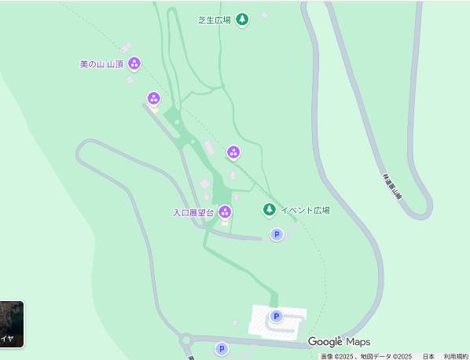
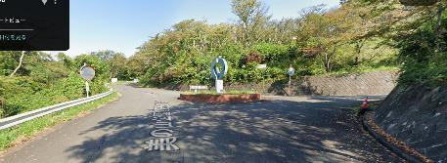
ニッセイ美の山の森 駐車場案内
第２駐車場をご使用いただき、階段を使って
集合場所に移動ください
※左図・赤点線が階段
ルート
ニッセイ
美の山の森
集合場所
第１駐車場
（使用不可）
第３駐車場
第２駐車場

